Slide 1
Система контроля версий Git на локальном компьютере

Slide 2
Система контроля версий (Version Control System, VCS) — это программа, которая хранит историю изменений файлов проекта и позволяет возвращаться к любому предыдущему состоянию кода. Каждое сохранённое состояние называется ревизией или версией. Без VCS разработчики копируют проект в папки вида project_final, project_final_v2, project_финал_реально_финал, и история изменений быстро теряется: неизвестно, кто, когда и зачем менял код, невозможно сравнить две версии или безопасно отменить ошибку. Git решает эти проблемы: он фиксирует не изменения отдельных файлов, а целостные «снимки» проекта, экономно храня только то, что действительно изменилось. Git — распределённая система: каждый разработчик имеет полную копию истории проекта у себя на компьютере, а сетевой сервер (GitHub, GitLab) нужен лишь для синхронизации копий. В рамках этой практики пока что рассмотрим только локальную часть Git — работа без сервера, целиком на одной машине.

Slide 3
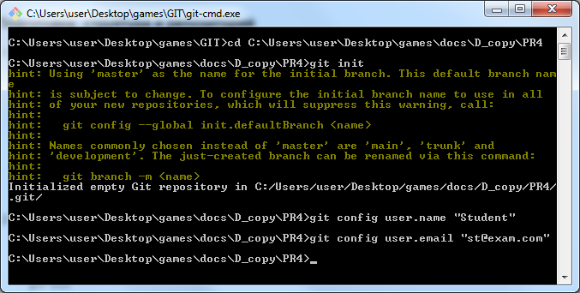
Команда git init превращает текущую папку в Git-репозиторий: она создаёт скрытый подкаталог .git, в котором хранится вся служебная информация — база объектов, история коммитов, настройки, индекс. Сама папка проекта при этом не изменяется: Git лишь начинает отслеживать её содержимое. Повторный запуск git init в уже существующем репозитории безопасен — он ничего не перезаписывает. Важно понимать: репозиторий привязан к каталогу, а не к пользователю — всё, что лежит внутри .git, и есть проект с полной историей.
Команда git config управляет настройками Git. В задании задаются два обязательных параметра: user.name и user.email. Они не являются авторизацией и ни к чему не дают доступ — это просто подпись автора, которая навсегда вписывается в каждый создаваемый коммит. По этим полям история определяет, кто сделал изменение. Если их не задать, Git откажется делать коммит. Команда git config user.name "Student A" без флага --global задаёт настройку локально — только для текущего репозитория; с флагом --global — для всех репозиториев пользователя на этой машине. В учебном проекте достаточно локальной настройки.

Slide 4
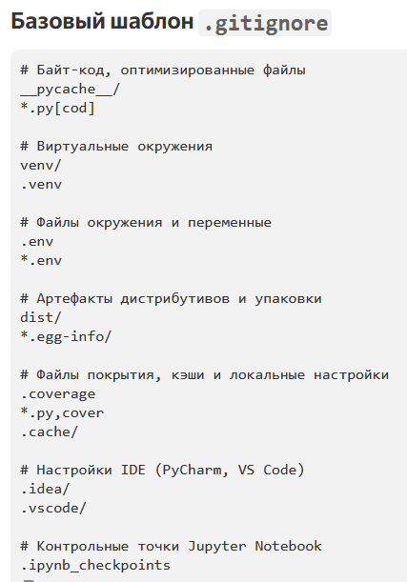
Файл .gitignore — это обычный текстовый файл в корне репозитория, в котором перечисляются шаблоны файлов и папок, которые Git должен игнорировать: не показывать в git status, не включать в git add . и не хранить в истории. Игнорируются, как правило, артефакты, которые генерируются автоматически и не должны попадать под версионный контроль: временные файлы интерпретатора, кэш, результаты сборки, локальные конфигурации.
В задании игнорируются три шаблона: __pycache__/ — папка с байт-кодом Python, которую интерпретатор создаёт автоматически рядом с модулем при первом запуске; *.pyc — скомпилированные байт-файлы; *.pyo — устаревший формат оптимизированного байт-кода старых версий Python. Всё это восстанавливаемый мусор: он пересоздаётся при каждом запуске и не несёт смысла в истории.
Синтаксис шаблонов: каждая строка — отдельное правило; * означает любое количество любых символов, поэтому *.pyc подходит к любому файлу с расширением .pyc; завершающий слэш (__pycache__/) ограничивает правило каталогами; запись без слэша в начале (*.pyc) действует во всех подкаталогах репозитория; строка, начинающаяся с #, — комментарий. Важный принцип: .gitignore действует только на неотслеживаемые файлы. Если файл уже попал в индекс или историю, игнорировать его «задним числом» нельзя — сначала нужно удалить его из индекса командой git rm --cached файл, а затем закоммитить. Именно поэтому .gitignore создают одним из первых коммитов проекта, до появления мусора.

Slide 5
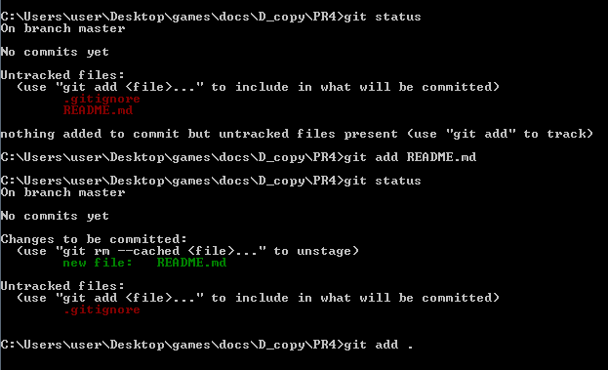
Команда git add добавляет содержимое файлов из рабочего каталога в индекс — формирует следующий снимок проекта. Ключевой принцип Git: коммит фиксирует не «текущее состояние папки», а именно то, что лежит в индексе на момент коммита. Поэтому между git add и git commit можно свободно редактировать файлы — эти правки в коммит не попадут, пока вы снова не выполните add. Это позволяет сознательно разбивать работу на логичные коммиты: например, добавить только исправление бага, оставив незавершённый экспериментальный код вне коммита.
Варианты вызова: git add файл добавляет один файл, git add . добавляет все новые и изменённые файлы текущего каталога и подкаталогов (с учётом правил игнорирования), git add -u обновляет только уже отслеживаемые файлы. Отслеживаемым (tracked) считается файл, который хотя бы раз попал в индекс; новый файл до первого git add — неотслеживаемый (untracked), Git его игнорирует, пока о нём явно не сообщат. Важно: git add фиксирует состояние файла на момент добавления — если после добавления файл снова изменился, для включения свежей версии нужно выполнить git add повторно.

Slide 6
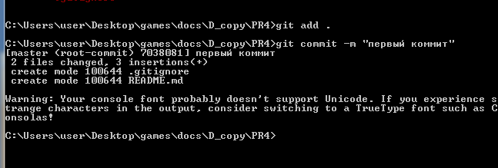
Команда git commit записывает текущее состояние индекса в репозиторий как отдельный снимок проекта — коммит. Каждому коммиту присваивается уникальный идентификатор — SHA-1 хэш длиной 40 символов (в выводе обычно сокращается до 7), например a1b2c3d. Хэш вычисляется на основе содержимого снимка, метаданных (автор, дата) и хэша родительского коммита, поэтому любой коммит однозначно связан со всей предшествующей историей: изменить коммит незаметно невозможно.
Ключевой факт для понимания экономности Git: коммит — это не «дельта» и не полный дубликат проекта, а указатель на снимок-дерево (tree), где каждый файл представлен своим хэшем содержимого. Если файл не менялся между коммитами, Git просто ссылается на уже сохранённые данные — поэтому даже тысячи коммитов занимают немного места, а переключение между версиями мгновенно.
Помимо хэша и автора, коммит хранит сообщение — пояснение, что именно изменилось и почему. Флаг -m задаёт его прямо в команде: git commit -m "первый коммит". Без -m Git откроет текстовый редактор для ввода сообщения. Первый коммит в репозитории особенный: у него нет родительского коммита — с него начинается история (ветка main или master). Коммит можно сделать только тогда, когда в индексе есть изменения: если после последнего коммита ничего не добавлялось через git add, Git сообщит, что коммитить нечего.

Slide 7
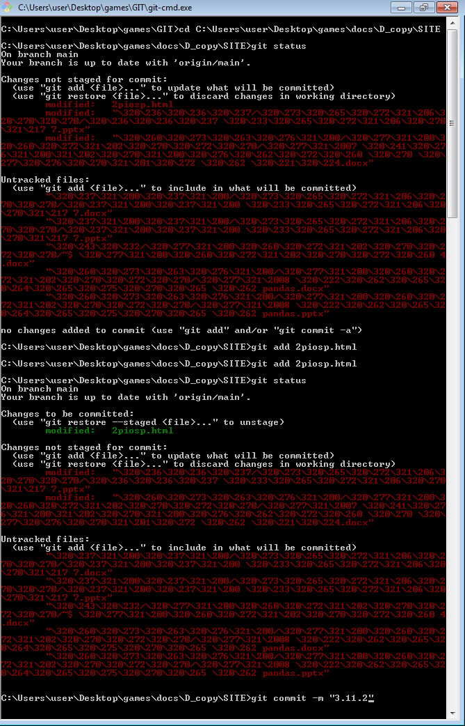
Git описывает состояние файла тремя состояниями: изменён (modified — файл изменён, но ещё не сохранён в базу), подготовлен (staged — изменённые файлы помечены для включения в следующий коммит) и зафиксирован (committed — данные надёжно сохранены в локальной базе). Этим состояниям соответствуют три рабочие области Git. Рабочий каталог (working directory) — это обычная папка с файлами проекта, где вы редактируете код. Область подготовки, или индекс (staging area / index) — промежуточный буфер, где лежит снимок того, что попадёт в следующий коммит. Репозиторий (.git) — база данных, куда Git записывает окончательно зафиксированные снимки. Команды Git всегда двигают файлы по этой цепочке: рабочий каталог → индекс → репозиторий. Понимание этой схемы — ключ ко всем командам: git add переносит файл из рабочего каталога в индекс, git commit — из индекса в репозиторий, а команды отката работают в обратную сторону на том или ином уровне.

Slide 8
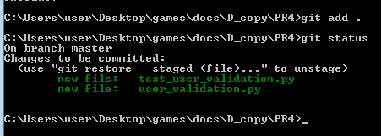
git status — главный диагностический инструмент. Он показывает текущую ветку, файлы в индексе (готовые к коммиту), изменённые, но не добавленные файлы и неотслеживаемые файлы. После git init до первого коммита Git помечает все файлы как untracked. Файл может находиться в нескольких состояниях одновременно: если вы добавили его в индекс, а затем снова отредактировали, он покажется и как staged (первая версия), и как modified (вторая).
git log показывает историю коммитов: хэш, автора, дату и сообщение, в обратном хронологическом порядке. Флаг --oneline сжимает каждый коммит до одной строки (сокращённый хэш + сообщение), что удобно для быстрого обзора. Знать хэш коммита необходимо для любых операций отката и сравнения — по нему Git адресует конкретный снимок истории.

Slide 9
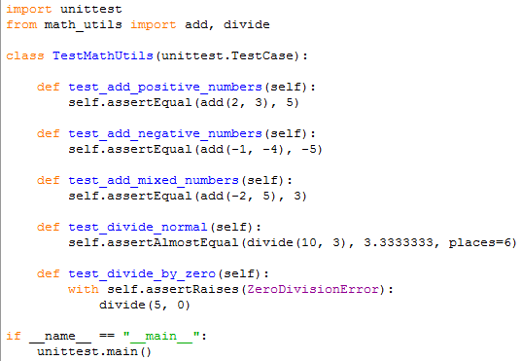
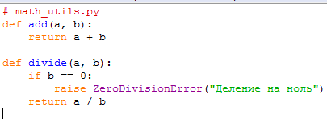
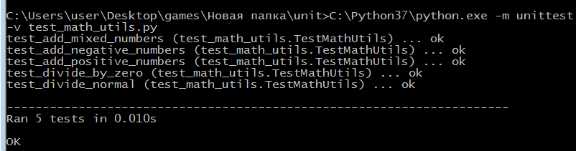
Unit-тесты — автопроверки отдельных функций модуля — в Python обычно пишутся с помощью фреймворка pytest. При запуске тестов на диске появляются артефакты: каталог __pycache__/ с байт-кодом модулей, файл .pytest_cache/ с кэшем и отчётами pytest, при использовании coverage — файл .coverage. Все эти файлы генерируются автоматически, восстанавливаются при следующем запуске и не должны попадать в историю проекта — их перечисляют в .gitignore, как это сделано в задании.
Тесты же (test_*.py) — полноценная часть проекта, и они коммитятся как обычный код. Практическая ценность связки «тесты + Git» в том, что коммит фиксирует проверенное состояние: перед коммитом разработчик запускает тесты, и если они проходят, в историю попадает заведомо рабочий снимок. При откате к старому коммиту (например, git checkout <хэш>) вместе с кодом возвращаются и тесты той эпохи — можно воспроизвести и локализовать, когда именно поведение изменилось.

Slide 10
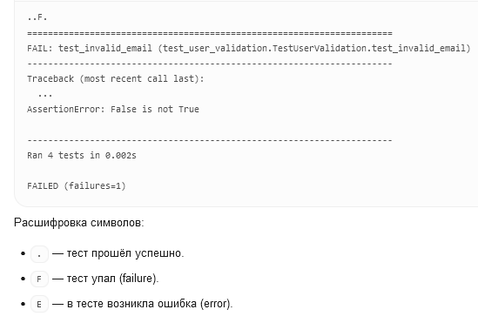
python -m unittest test_user_validation.py
Эта команда запускает автоматические тесты для твоего кода на Python — конкретно для файла test_user_validation.py.
Давай разберу по кусочкам, что тут происходит:
python — запускает интерпретатор Python.
-m — означает «запустить модуль как скрипт». То есть ты говоришь Python: «не просто выполни файл, а найди и запусти встроенный модуль с таким именем».
unittest — это стандартный модуль Python для тестирования. Он умеет находить тесты в файле, запускать их и показывать отчёт: какие прошли, какие упали и почему.
test_user_validation.py — файл с тестами, который нужно запустить. Обычно такие файлы содержат классы и методы, начинающиеся с test_ (например, test_valid_email, test_invalid_password).

Slide 11
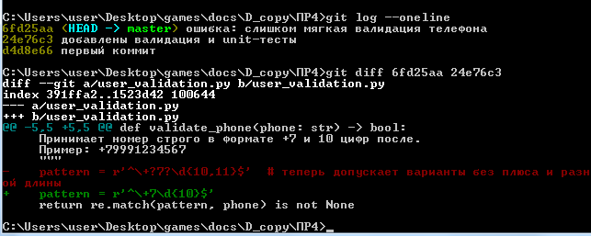
Команда git diff показывает построчные различия между двумя снимками проекта. По умолчанию она сравнивает рабочий каталог с индексом: отвечает на вопрос «что я изменил, но ещё не подготовил к коммиту?». Строки, начинающиеся с -, существовали в старой версии и удалены; строки с + — добавлены в новой версии; контекстные строки без префикса показывают окружение для ориентировки. Если файл не менялся, он в вывод не попадает.
Вторая форма — git diff --staged (синоним --cached) — сравнивает индекс с последним коммитом: «что я подготовил и попадёт в следующий коммит?». Третья форма — git diff <хэш1> <хэш2> — сравнивает два произвольных коммита истории, что позволяет увидеть весь объём изменений между двумя точками разработки. Все три сравнения соответствуют трём областям Git из слайда 2: рабочий каталог ↔ индекс ↔ репозиторий. Умение читать diff — базовый навык ревью: именно в таком виде изменения показывают системы вроде GitHub, и именно так ищут, где внесена ошибка.
Откат — это возврат файлов или истории к более раннему состоянию. Механизм зависит от того, на каком уровне произошло изменение. Если файл изменён в рабочем каталоге, но ещё не добавлен в индекс, отменить правки можно командой git restore файл — она затирает изменения в рабочем каталоге версией из индекса. Это необратимая операция: неподготовленные изменения исчезают навсегда, потому что Git их ещё нигде не хранил.
Если файл уже добавлен в индекс (git add выполнен), то git restore --staged файл убирает его из индекса — файл перестаёт быть подготовленным к коммиту, но сами правки в рабочем каталоге сохраняются. Команда git restore --staged . снимает с подготовки всё разом. Историческая альтернатива этих операций — git checkout -- файл (сброс рабочего каталога) и git reset файл (снятие с индекса): они делают то же самое, но в новых версиях Git рекомендуются команды restore с более предсказуемым поведением.

Slide 12
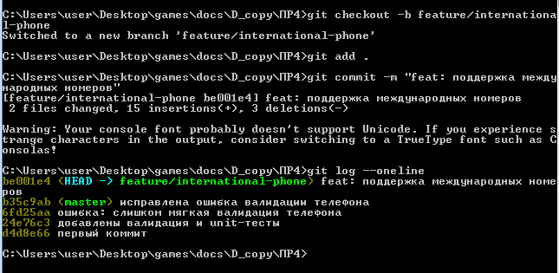
Ветка (branch) — это просто подвижный указатель на коммит. Это ключевая и неочевидная мысль: в Git ветка не копирует файлы и не создаёт «вторую папку проекта». Создание ветки — запись 41 байта в файл внутри .git/refs/heads/: имя ветки и хэш коммита, на который она указывает. Вся «параллельность» достигается переключением того, какой набор файлов Git выкладывает в рабочий каталог, и того, куда пишутся новые коммиты.
Ветка нужна там, где работа продолжается, но не должна попадать в основную кодовую базу до готовности: разработка новой функциональности, исправление ошибки, эксперимент. Основная ветка (в задании — main, историческое имя — master) хранит стабильное состояние проекта. Изоляция изменений даёт прямой эффект для контроля качества: основная ветка всегда остаётся в заведомо рабочем состоянии, а недоделанная фича живёт в своей ветке и не ломает никому работу. В команде это позволяет двум разработчикам одновременно вести две независимые задачи, не мешая друг другу, — именно этот сценарий разыгрывается в задании.

Slide 13
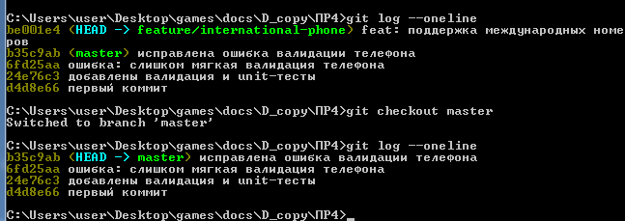
HEAD — это указатель на текущий коммит, а точнее на текущую ветку, которая указывает на коммит. Когда делается новый коммит, Git сдвигает не «всю ветку», а только тот указатель, на который смотрит HEAD: ветка main просто перезаписывается новым хэшем. Поэтому коммитить «на ветку» и «переключиться на ветку» — это операции над указателями, а не над файлами проекта.
git branch <имя> создаёт ветку — добавляет новый указатель на текущий коммит, но никуда не переключается. git branch без аргументов перечисляет все ветки, помечая текущую звёздочкой. git checkout <имя> переключается на ветку: HEAD начинает смотреть на неё, а Git выкладывает в рабочий каталог файлы того коммита, на который она указывает. Переключение затрагивает только файлы, отличающиеся между ветками; файлы, которые в обеих ветках одинаковы, остаются на месте нетронутыми.
git checkout -b <имя> объединяет обе операции: создаёт ветку с указанного места и сразу переключается на неё. Это стандартный способ начать новую задачу. Аналогичная современная пара команд — git switch -c <имя> (создать и переключиться) и git switch <имя> (переключиться): они введены, чтобы убрать перегрузку checkout, который в Git делает несколько разных вещей. Учебный сценарий в задании построен на checkout — обе формы корректны.
Важно понимать, что переносит с собой переключение веток, а что нет: закоммиченные изменения принадлежат своей ветке и при переключении уходят с ней; изменения в рабочем каталоге, ещё не добавленные в индекс, Git постарается сохранить при переключении, если они не конфликтуют с целевой веткой. Незакоммиченная работа «не живёт» ни в одной ветке — она живёт в рабочем каталоге, и потому надёжное правило: перед переключением ветки коммитим или убеждаемся, что git status чист.

Slide 14
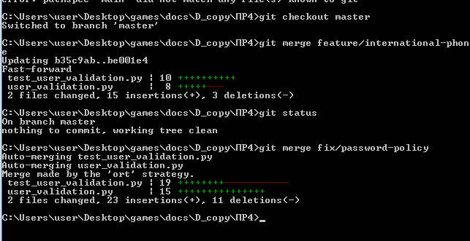
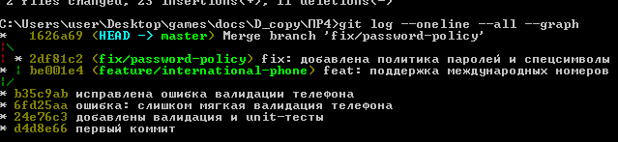
Команда git merge <ветка> встраивает изменения из указанной ветки в текущую. Слияние всегда «втягивает»: студент A выполняет git checkout main и затем git merge — изменения фичи попадают в main, сама фича-ветка при этом остаётся нетронутой. Git ищет общего родителя двух веток — коммит ветвления — и сравнивает три состояния: общий предок, текущую ветку и вливаемую ветку. Отсюда название алгоритма — трёхстороннее слияние (three-way merge). Если одну и ту же строку меняли только в одной из веток, Git принимает её изменение автоматически; если строка в предке не менялась, а в ветке менялась — она просто переносится; если одинаковые участки меняли в обеих ветках — возникает конфликт (задание 3).
Возможны два результата слияния. Первый — fast-forward (перемотка): если ветка main с момента ответвления фичи не двигалась (никаких новых коммитов в main не было), Git просто передвигает указатель main на последний коммит фичи — история выглядит линейной, отдельного коммита слияния не создаётся. Второй результат — настоящее трёхстороннее слияние: если в main уже есть коммиты, которых нет в фиче-ветке (например, Student B уже смержил свой fix/password-policy), Git создаёт новый коммит слияния (merge commit) с двумя родителями — он фиксирует точку, где две линии разработки соединились. Сообщение для него Git подставляет автоматически, но его можно задать флагом -m.
Порядок слияний в задании не случаен: студент A мержится в чистую main (получит fast-forward или обычное слияние), затем студент B мержится в уже обновлённую main — и Git автоматически соединит правки обоих. Проверка git merge --abort откатывает начатое слияние, если процесс зашёл не туда.

Slide 15
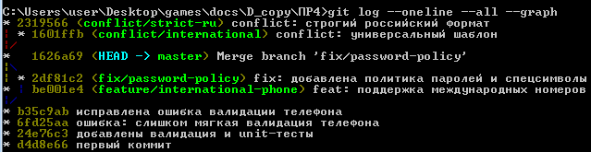

Конфликт слияния (merge conflict) — это ситуация, в которой Git не может автоматически соединить две ветки, потому что одни и те же строки файла изменены по-разному в обеих ветках. Важно понимать: конфликт — это не ошибка Git и не поломка репозитория, а штатный механизм защиты. Система сознательно отказывается делать выбор за разработчика, когда два несовместимых решения претендуют на одно и то же место в коде, и передаёт решение человеку. Это принципиальная позиция контроля качества: лучше остановить процесс и потребовать явного решения, чем молча «склеить» противоречивую логику и получить код, который формально собрался, но работает неверно.
Автоматическое слияние возможно в трёх случаях: строка менялась только в одной ветке — берётся её версия; строка менялась только относительно общего предка — изменение просто переносится; строка не менялась вовсе — она остаётся как есть. Конфликт возникает в четвёртом случае: обе ветки изменили один и тот же участок (одни и те же строки или соседние строки без разделяющего контекста) по-разному. В задании это смоделировано намеренно: обе ветки правят функцию validate_phone — студент A ставит универсальный международный шаблон, студент B — строгий российский формат с обязательным +7 и ровно десятью цифрами. Один участок кода, два несовместимых решения — конфликт гарантирован.

Slide 16
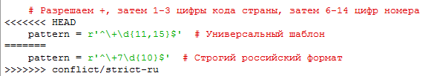
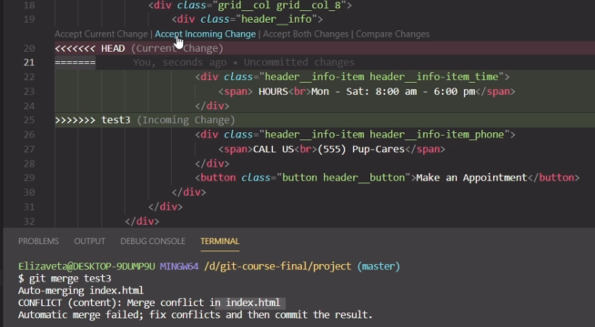
При выполнении git merge Git останавливает слияние и переводит репозиторий в специальное состояние — незавершённое слияние (conflicted merge). В выводе команды появляются строки вида CONFLICT (content): Merge conflict in user_validation.py и напоминание Automatic merge failed; fix conflicts and then commit the result. Команда git status в этом состоянии показывает файл в категории «Unmerged paths» с пометкой both modified — это маркер того, что файл содержит неразрешённый конфликт и является единственным, что препятствует завершению слияния.
Пока конфликт не разрешён, ситуация «заморожена» посреди слияния: индекс уже содержит часть автоматических изменений, а проблемный файл ждёт ручного вмешательства. До завершения слияния нельзя делать обычные коммиты в этот момент (Git предложит сначала разрешить конфликт), а переключение веток может быть заблокировано. Если в процессе разрешения что-то пошло не так и хочется начать заново, команда git merge --abort откатывает репозиторий в состояние до начала слияния — ветка main возвращается к виду, в котором она была до команды merge. Это безопасная «кнопка отмены», и помнить о ней стоит до того, как паника станет методом отладки.

Slide 17
Git помечает проблемные участки прямо в тексте файла тремя маркерами. Конфликтный фрагмент выглядит так:
text
<<<<<<< HEAD текущая версия строки (та, что была в main) ======= входящая версия строки (та, что приходит из сливаемой ветки) >>>>>>> fix/password-policy
Маркер <<<<<<< HEAD открывает блок и показывает, что ниже идёт версия текущей ветки — той, в которой вы находитесь и в которую мержите (в задании это main). Строка из семи символов ======= разделяет две версии. Маркер >>>>>>> <имя ветки> закрывает блок и указывает, откуда пришла вторая версия. Если в файле несколько независимых конфликтных участков, каждый из них обёрнут в собственную пару маркеров, и разрешать нужно все до единого — git status не перестанет показывать файл как unmerged, пока в нём останется хоть один маркер.
Между маркерами Git оставляет обе версии строки без выбора — он честно показывает обе альтернативы и ждёт решения.
Когда все маркеры удалены и файл приведён к финальному виду, конфликт объявляется разрешённым командой git add user_validation.py. Может показаться странным, что add используется для «исправления», но механика именно такая: git add заносит в индекс отредактированную версию файла, и именно она становится той, что попадёт в коммит слияния. Пока add не выполнен, Git продолжает считать файл неразрешённым. Если конфликтных файлов несколько, каждый разрешается и добавляется в индекс отдельно (или разом — git add .).
Завершается слияние коммитом: команда git commit (без -m — Git сам подставит готовое сообщение «Merge branch 'fix/password-policy'», которое останется лишь подтвердить) создаёт коммит слияния с двумя родителями — он и фиксирует факт разрешения конфликта.

